Slide 1
Урок по английскому языку в 3 классе
Тема "Food"
Учитель: Степанова Людмила Викторовна

Slide 2
Фонетическая зарядка
[f] – coffee, fish, fly
[n] – orange, sandwich, corn
[p] – soup, potato, porridge
[i] – fish, porridge, milk
[m] – some, ham
[l] – a lot of, apple, lemon

Slide 3
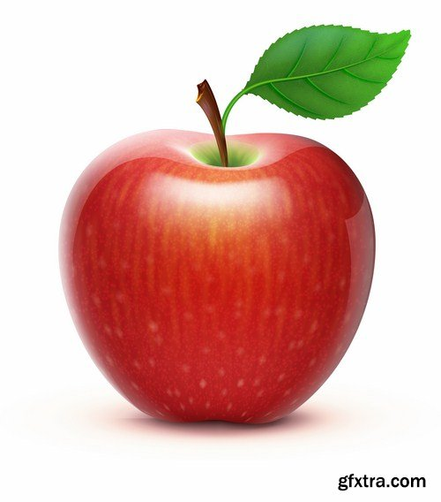
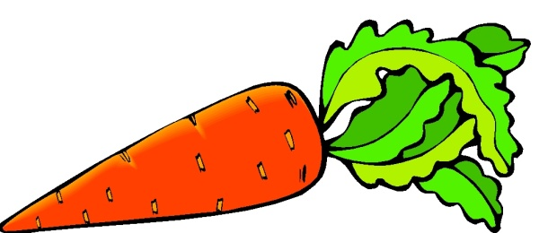
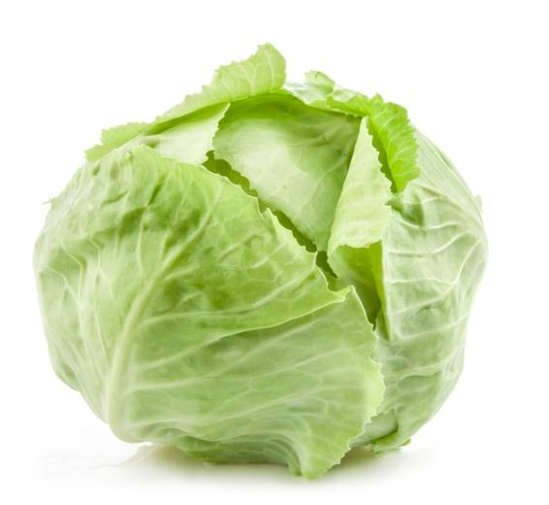
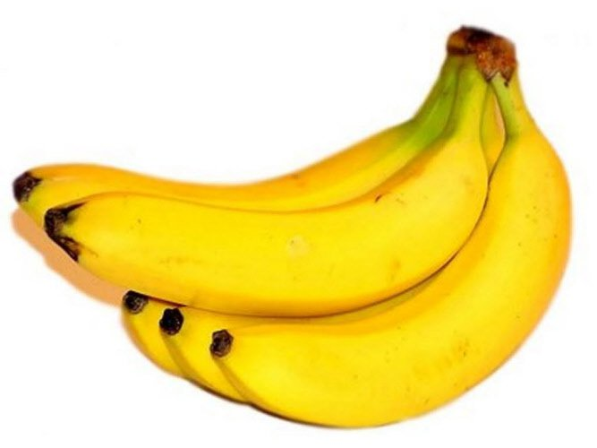
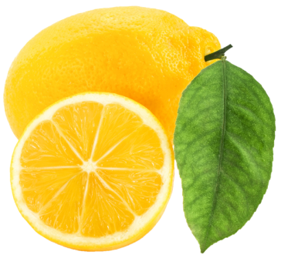
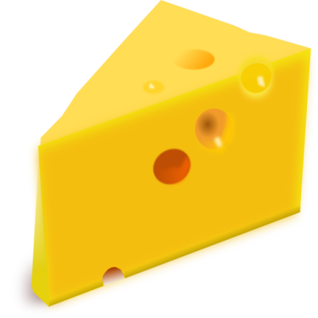
Загадки от Тайни
1)They are red, green, and yellow. They are round and sweet.
3)It is green, big and round. Rabbits and goats like it.
2)It is orange and long. Rabbits like to eat it.
(Apples)
(A carrot)
(A cabbage)
4)It is yellow, not sweet. I drink tea with it.
6)It is yellow. Monkeys like to eat it.
5)Mickey Mouse likes it very much.
(A lemon)
(A cheese)
(A banana)

Slide 4
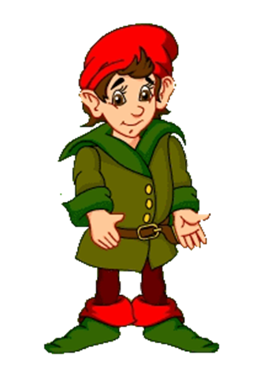
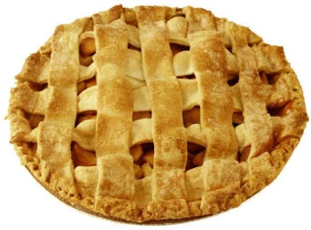
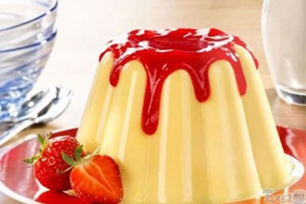
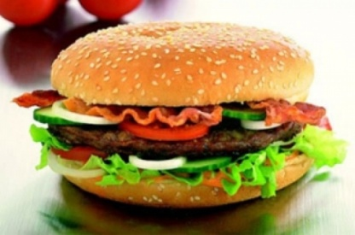
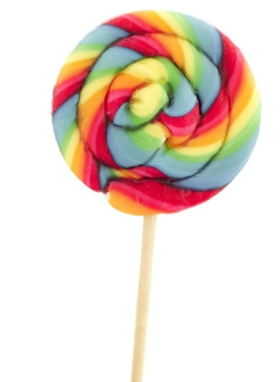
Отгадай, что англичане
любят есть!
Национальное блюдо, любимый десерт англичан и американцев
(Apple-pie)
b) Традиционное сладкое блюдо с фруктами, похожее на желе, крем.
(Pudding)
c) Традиционное блюдо
англичан на завтрак.
(Bacon and eggs)
(Hamburger)
d) Бутерброд с котлетой,
овощами, сыром и кетчупом.
e) Лакомство американских и английских детей,
которое может быть любой формы и размеров.
(Lollipop)

Slide 5
We’ll go to the Supermarket.
There are different shops in this Supermarket.
1 The green shop a молочный
2 The white shop b овощной
3 The sweet shop c школьный
4 The school shop d сладостей
Название на английском
Название на русском

Slide 6
Прочитайте слова и распределите товары по различным отделам магазина
honey
corn
eggs
butter
milk
cabbage
cheese
bread
sweets
tea
ham
ice cream
oranges
bananas
lemons
coffee
cakes
carrots

Slide 7
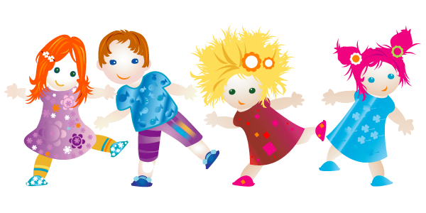
Физкультминутка
Хлопни в ладоши, когда услышишь название овоща, топни ногой, когда услышишь название фрукта, покрути головой, когда услышишь название напитка

Slide 8
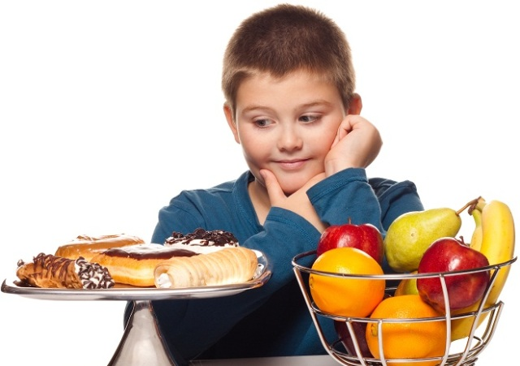
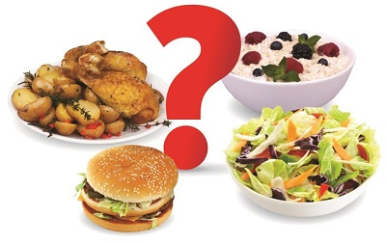
I see you like to eat different food. But do you know the proverb “An apple a day keeps the doctor away”? Which food is good for our health and which is not?
healthy food
unhealthy food

